Slide 1
Своя игра

Slide 2
Царевна Лягушка | 10 | 20 | 30
Бишка | 10 | 20 | 30
Кто чем поет? | 10 | 20 | 30
Рассказ о неизвестном герое | 10 | 20 | 30
Котенок | 10 | 20 | 30
Стальное колечко | 10 | 20 | 30

Slide 3
Какие из животных помогали
Ивану – царевичу?
Notes:
Иллюстрации

Slide 4
Собери картинку.
Какой эпизод на ней изображён?

Slide 5
К какому виду сказок относится сказка
«Царевна лягушка»?
А) Бытовая
Б) Волшебная
В) Сказка о животных

Slide 6
Вопрос для зрителей
Отгадайте персонажа сказки
Notes:
Загадки о персонажах сказки

Slide 7
Где жил Иван –Царевич?
А) На острове Буяне.
Б) В Королевстве кривых зеркал
В) В некотором царстве, в некотором государстве

Slide 8
К какому жанру относится произведение? Аргументируй свой ответ.

Slide 9
Собери пазл

Slide 10
Представь, как могли бы повести
себя на месте щенка Бишки
другие животные.
Например, корова или кот. Расскажи об этом.

Slide 11
Какие из рассказов были написаны
К.Д. Ушинским?
А) Васька, Плутишка, Бишка
Б) Беличья тайна, Сорока, У дома
В) Ослик, Пруд, Рыбье царство

Slide 12
Объясни значение слова «поноска»

Slide 13
Какого животного мы не встретим
в произведении?
А) Бекас
Б) Дятел
В) Сова
Г)Цапля

Slide 14
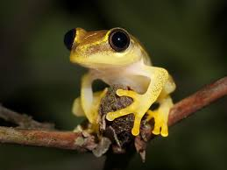
Надули пузыри за ушами, высунули головы из воды, рты приоткрыли.
Кто так поёт?

Slide 15
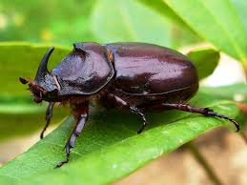
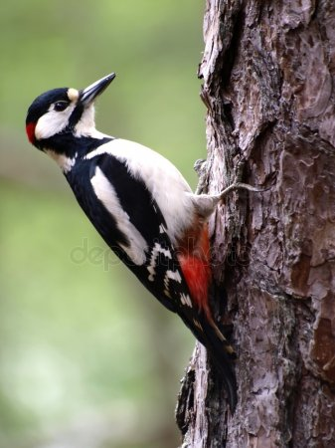
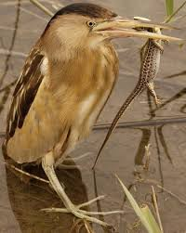
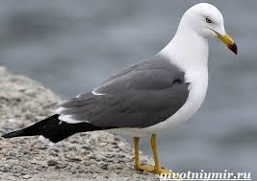
Определи изображение животного,
который поёт свою песню на воде?
1
4
3
2
Notes:
Изображение ВЫПЬ, ДЯТЕЛ,ЖУК, ЧАЙКА

Slide 16
Каких животных,
называет В.Бианки
струнным оркестром?
А) Сверчков
Б) Кузнечиков
В)Саранчу

Slide 17
Скрипочки у неё на крылышках, а вместо смычков –
длинные задние лапки коленками назад. На крыльях
у них зазубринки, а на ножках – зацепочки. Кто так поет?

Slide 18
Почему С.Я. Маршак назвал
так свое произведение?

Slide 19
Расшифруй абривиатуру
ГТО?

Slide 20
Вопрос для зрителей
Доскажи словечко

Slide 21
Notes:
Метапредметные связи с математикой. Формулировку задания не могу составить правильно. Реши примеры и по ответам найди в алфавите буквы. Составь слово.
Примеры: 2*2=4
3*1+3=6
(45-43)*9=18
100-50- 34=16
1+9-4+6+3-4=11
ГЕРОЙ

Slide 22
Чему учит нас произведение Маршака
«Рассказ о неизвестном герое»

Slide 23
Дай характеристику Васе, используя следующие начальные буквы
Х -
Н -
Р -
М -
Notes:
ХРАБРЫЙ, НАХОДЧИВЫЙ, РЕШИТЕЛЬНЫЙ, МУЖЕСТВЕННЫЙ

Slide 24
Какие слова будут лишними?
Почему?
А)Оранжевый, черный, белый, серый.
Б) Уши, рога, хвост, усы, лапы
Notes:
Оранжевый – все остальное описание окраса животных. Можно заменить на рыжий, тогда будет верно.
Рога – у котов их нет

Slide 25
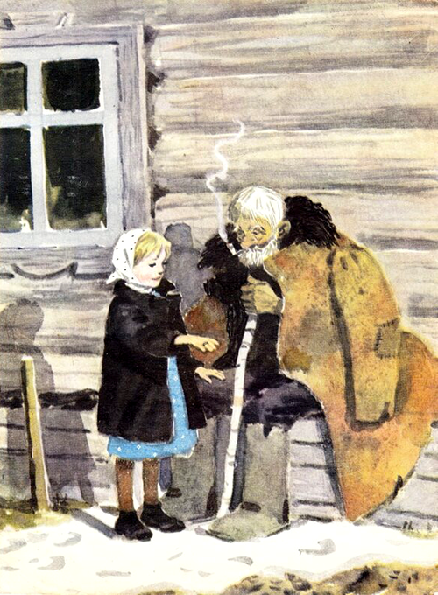
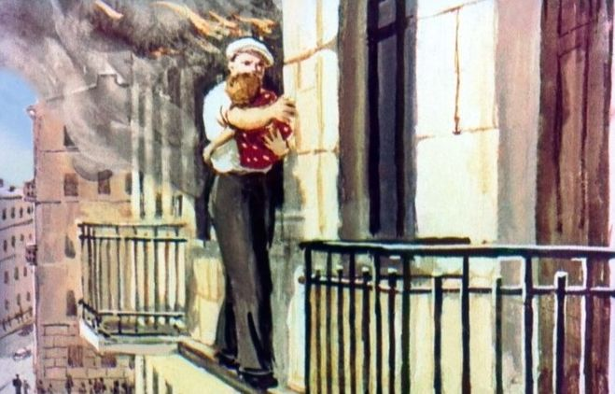
Какая картинка подходит к рассказу?

Slide 26
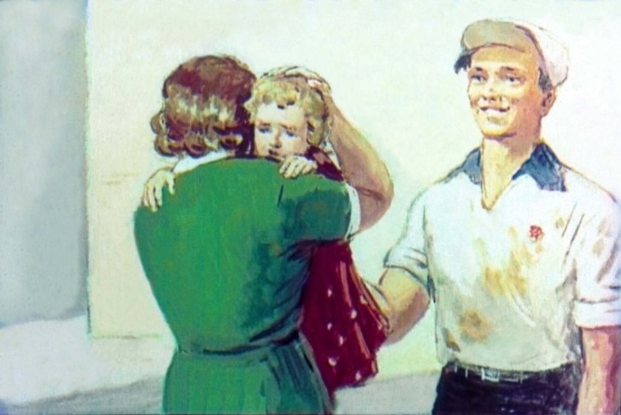
Расскажи о событиях происходящие в рассказе, используя картины.
Notes:
Картинный план

Slide 27
Сказочная викторина для зрителей

Slide 28
Кого встретила Варюша
на железнодорожной платформе?
А) Двух матросов
Б) Деда Кузьму
В) Двух солдат

Slide 29
Кого Варюша попросила помочь отыскать колечко?

Slide 30
Какие цветы увидела Варя на заре
в лесу?
А) Подснежники
Б) Ромашки
В)Ландыши
Г)Колокольчики

Slide 31
На какой палец нужно было надеть колечко, чтобы дед выздоровел?
А) На указательный
Б) На средний
В) На безымянный

Slide 32
Чем дед собирался вылечить свой кашель?
А) Березовый гриб
Б)Лесные травы
В)Махорка

